Slide 1
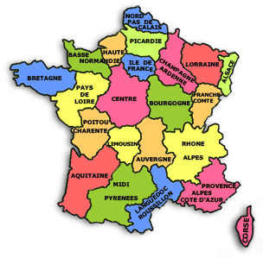
La France

Slide 2
Les régions de la France
Alsace
Aquitaine
Auvergne
Haute-Normandie
Basse-Normandie
Bourgogne
Bretagne
Centre
Champagne-Ardennes
Corse
Franche-Compté
Ile-de-France
Languedoc-Roussillon
Limousin
Lorraine
Midi-Pyrénées
Nord-Pas-de-Calais
Pays de la Loire
Picardie
Poitou-Charentes
Provence-Alpes-Côte d'Azur
Rhône-Alpes

Slide 3
Les régions françaises sont des collectivités territoriales de la République française. Elles sont au nombre de 27 : 22 régions de France métropolitaine (y compris la collectivité territoriale de Corse, qui n'a pas la dénomination de « région » mais en exerce les compétences) et 5 départements et régions d’outre-mer.

Slide 4
L̕ Histoire des régions
Avant la Grande Révolution Française (1789) la France était divisée en 34 provinces historiques: L̕Ile de France, la Normandie, la Provence etc.
Chaсune de ces provinces avait une capital où il y avait une université et une cathédrale. Le roi y nommait un gouverneur pour le présenter.

Slide 5
Après la Révolution française
Après la Révolution française tout cela a changé. La France est divisée maintenant en 96 départements portant le nom d΄une rivière ou d´un fleuve.
A la tête d΄un départment il y a un préfet.
Paris a aussi le statut d΄un département.
Chaque département est divisé en un grand nombre de communes.

Slide 6
Les aspects des régions
Depuis 1972 la France est divisé en 22 régions économiques.
Chaque région groupe un certain nombre de départements.
Dans les noms des régions on trouve les noms des anciens provinces.
Chaque région de la France a son aspect.

Slide 7
Il existe en France plus de 36500 communes.
A la tête de la commune se trouve le Conseil municipal qui élit le maire. Le maire élu pour 6 ans et le Conseil municipal gèrent les affaires de la commune appelée aussi municipalité: l΄école, la santé, l΄aide aux personne en difficulties, les loisirs, la police.

Slide 8
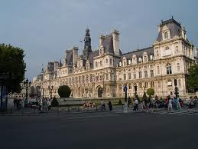
L΄Hôtel de ville de Paris
C´est à la mairie (ou hôtel de ville) que se trouve le bureau d΄état civil où sont déclarés les événements de la vie: naissance, mariage, divorce, décès. On y demande tous les “papiers” tels que la carte d΄identité, passeport, fiche d΄état civil, extrait de naissance.

Slide 9
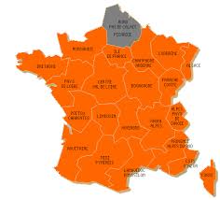
Le Nord-Pas-de-Calais

Slide 10
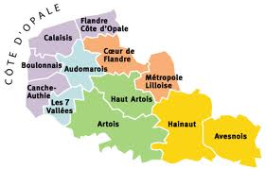
Les départements

Slide 11
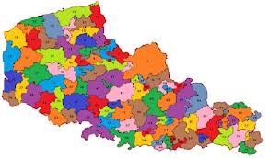
Les communes

Slide 12
Le Nord-Pas-de-Calais, la région la plus au nord de la France
La région, située aux portes de la Grande-Bretagne et de la Belgique, offre de longues plages et des falaises à pic sur la mer du Nord. A l´intérieur, le paysage des Flandres se compose de canaux et de moulins à vent.
On y trouve d´élégantes stations balnéaires, comme Le Touquet, des ports de pêche, comme Boulogne-sur-Mer (le premier port de pêche français), ou des villes qui abritent des joyeux de l΄architecture flamande, avec en tête Arras.

Slide 13
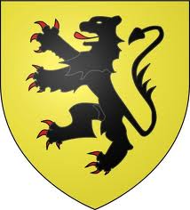
Blason de Nord-Pas-de-Calais

Slide 14
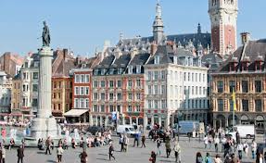
Lille – le chef-lieu du Nord-Pas-de-Calais
On peut visiter des galeries d΄art et admirer ses monuments: le musée de Comptesse, la cathédrale Notre-Dame de la Treille, la maison natale du général de Gaulle, la Grand Place, la vieille Bourse, l΄Opéra.

Slide 15
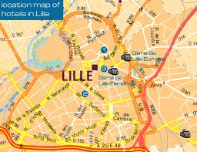

La carte et le blason de Lille

Slide 16
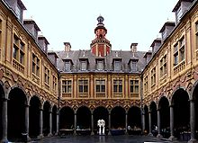
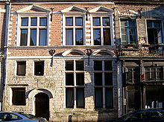
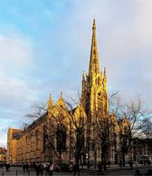
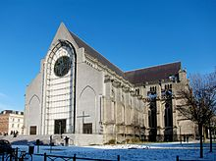
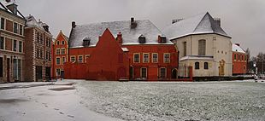
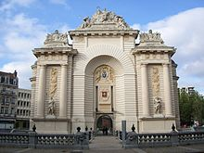
Lille est classé au patrimoine mondial
La vieille Bourse
L’une des plus ancienne maison
‘
L’église Saint-Maurice
La cathédrale Notre-Dame de la Treille
L’ospice de comptesse
La porte de Paris

Slide 17
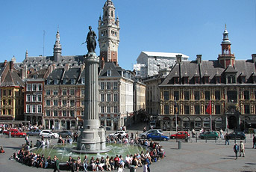
La ville de Calais

Slide 18
Les curiosités de Calais
Située à seulement 36 km des côtes britaniques, la ville de Calais est le premier port de voyageurs français. Elle est très proche de Coquilles, le lieu où débouche le tunnel sous la Manche.
Vous pouvez visiter le musée des Beaux-Arts et de la dentelle, le musée de la guerre, l΄hôtel de ville. Devant l´hôtel de ville, on peut admirer le monument aux bourgeois de Calais, réalisé en 1895 par Auguste Rodin.

Slide 19
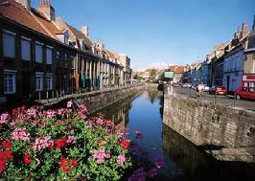
Le canal

Slide 20
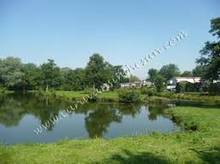
Le village du Nord-Pas-de-Calais

Slide 21
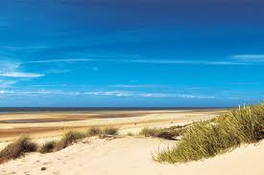
La plage de la côte Opale

Slide 22
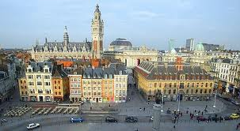
Dunkerque

Slide 23
Dunkerque
Dunkerque, troisième port de France. Il suffit de visiter le musée portuaire et le marché aux poissons, place de Minck. L̕église Saint-Eloi abrite le tombeau du célèbre corsaire Jean Bart. Le beffroi de l´église est classé au patrimoine mondial de l̕UNESCO.
L´événement le plus important de Dunkerque, c´est le carnaval. Il se déroule tous les ans fin février et début avril. Les célèbres géants du Nord, d’énormes figures portées par des personnes à l΄occasion des fêtes, en sont la principale attraction.

Slide 24
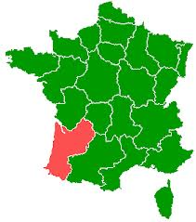
L’Aquitaine

Slide 25
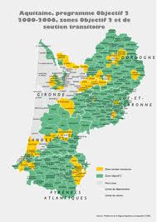
L’Aquitaine – une région aux multiples facettes
L’Aquitaine est située au sud-ouest de la France.
D’un côté, elle longe l’océan Atlantique (c’est la Côte d’Argent), et de l’autre, elle s’étend vers l’intérieur des terres.

Slide 26
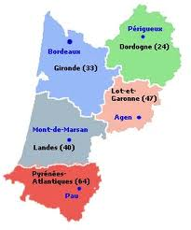
Les départements de l’Aquitaine
Cette régions, traversée par trois fleuves (la Garonne, la Dordogne et l’Adour), se compose de cinq départements: la Dordogne, la Gironde, les Landes, le Lot-et-Garonne et les Pyrénées-Atlantiques.

Slide 27
Les langues régionales.
Il y a environ 3 million d’habitants en Aquitaine.
160 000 personnes parlent 3 langues régionales:l’occitan et ses quatre variantes (le gascon, le béarnais, le languedocien et le limousin), le poitevin-saintongeais (nord de la Gironde et ouest de Périgord) et le basque (partie occidentale des Pirénées-Atlantiques).

Slide 28
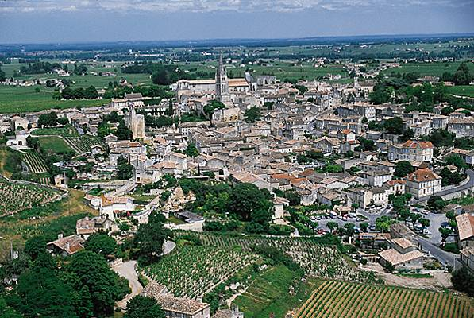
L’Aquitaine est la première région viticole de France: elle produit le quart de la production viticole nationale
Saint-Émilion est une commune du sud-ouest de la France, située dans le département de la Gironde et la région Aquitaine.
En plein cœur du Libournais, dans une région constituée de douces collines viticoles et de bosquets verdoyants, cette petite cité médiévale bénéficie de sa situation au carrefour du Bordelais, de la Saintonge et du Périgord.
Saint Émilion

Slide 29
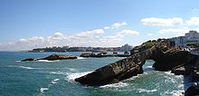
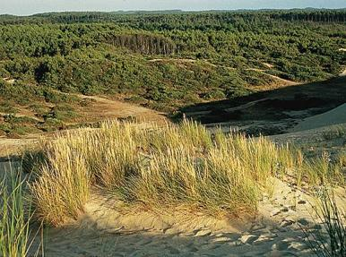

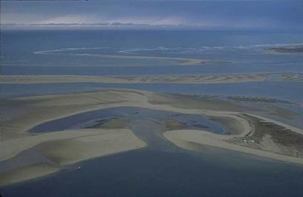
Biaritz
Les Landes
La plage à Arcachon
Le bassin d’Arcachon

Slide 30
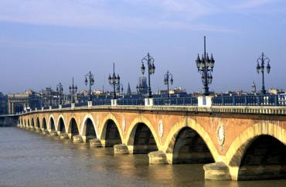
Bordeaux – est le chef-lieu de la région Aquitaine et du département de la Gironde.
La place des Quin-conces, la plus grande place d’Europe offre une vue superbe sur le port où passe la Garonne.
Après Paris, Bordeaux est la ville française qui possède le plus grand nombre de bâtiments protégés.

Slide 31
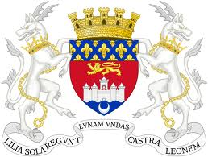
Blason de Bordeaux

Slide 32
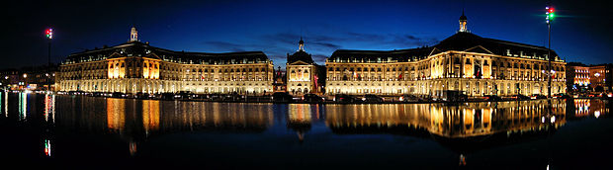
Bordeau – la ville principale d’Aquitaine
Place de la Bourse

Slide 33
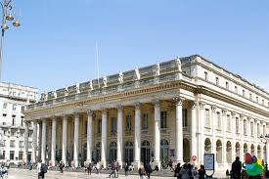
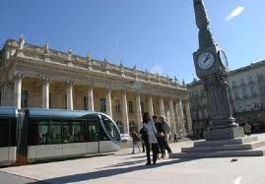
Le grand théâtre est bâti en 1773 et 1780 par l’architect Victor Louis.

Slide 34
Il faut visiter le port de la Lune, le centre historique de la ville classé depuis 2007 au patrimoine mondial de l’UNESCO.
Le musée d’Aquitaine par contre est consacré à l’histoire local.
Il est intéressant de visiter la cathédrale Saint-André, l’église Saint-Seurin et l’église Saint-Michel.
Le musée des Beaux-Arts possède une remarquable collection de peintures de la Renaissance.

Slide 35
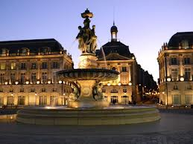
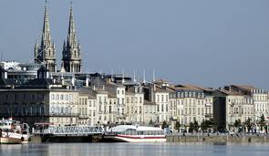
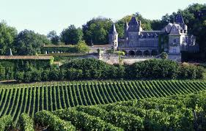
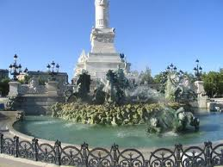
Bordeaux

Slide 36
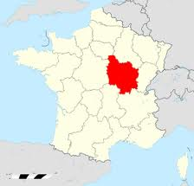
La Bourgogne

Slide 37
La Bourgogne, une région à savourer
La Bourgogne se trouve au centre de la France.
Elle se compose de 4 départements: l’Yonne, la Côte-d’Or, la Nièvre et la Saône-et-Loire.
La ville doit son nom au peuple des Bourgondes et devient duché de Bourgogne au Moyen Age.
La Bourgogne comprend le massif du Morvan, les collines du Charolais et les monts du Mâconnais.
C’est une région aux mille facettes: elle associe à un important patrimoine naturel, artistique et architectural les saveurs de sa gastronomie et les parfums de ses vins.

Slide 38
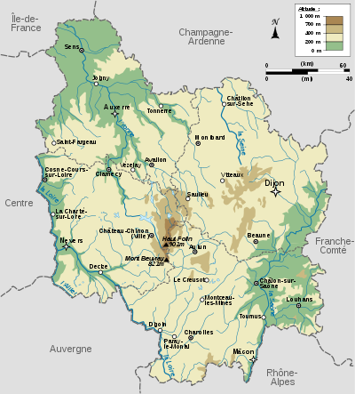

Slide 39
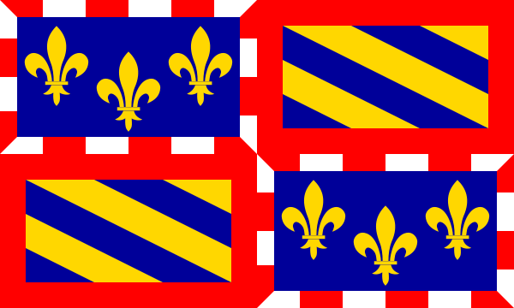
Blason de Bourgogne

Slide 40
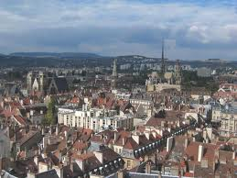
Dijon – le chef-lieu
L’ancienne capitale du duché de Bourgogne est aujourd’hui le chef-lieu du département de la Côte-d’Or.
Le vieux Dijon offre des églises: la cathédrale Saint-Bénigne, l’église Saint-Etienne et l’église Notre-Dame

Slide 41
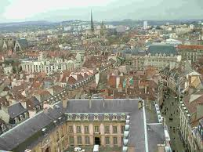
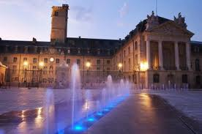
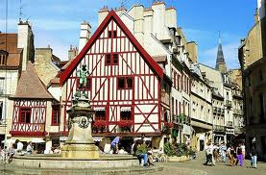
Le centre-ville de Dijon
La place de Dijon
Capitale mondiale de la gastronomie

Slide 42
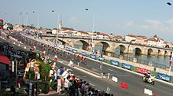
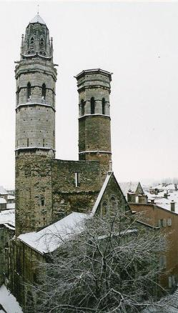
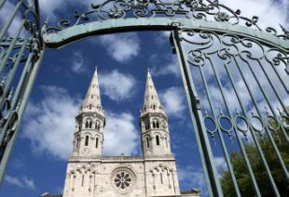

La cathédrale Vieux Saint Vincent
Mâcon
Le quai de Saône
L’église Saint-Pierre
La Saône

Slide 43
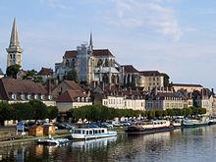
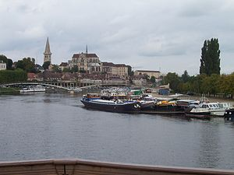
Auxerre
Chef-lieu du département de l’Yonne, riche en monuments à visiter
Le centre-ville domine la tour de l’Horloge
L’abbaye de Saint-Germain remonte à l’an 800
L’eglise Saint-Eusèbe abrite de beaux vitreaux
Auxerre
Chef-lieu du département de l’Yonne

Slide 44
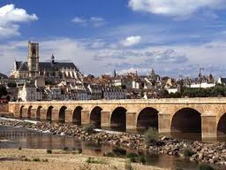
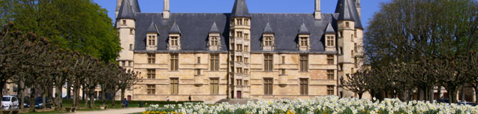
Nevers
La ville, chef-lieu du département de la Nièvre, est aussi appelée la cité des Ducs: elle conserve encore le palais ducal
Nevers est connu par le sport – le Grand Prix de France de Formule 1
La musique joue un rôle très important – un festival de musique rock et de jazz y a lieu
Le pont à Nevers
Le palais ducal

